Slide 1
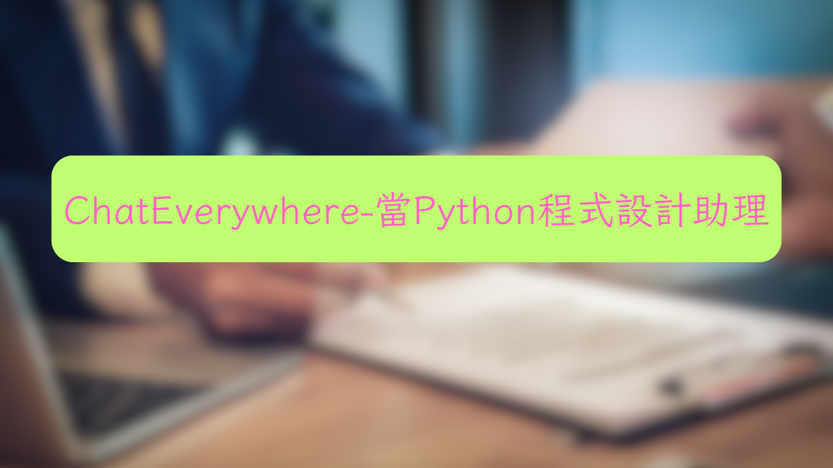
日期: 7/20(四)
講義:https://tinyl.io/8vXv
講者:謝昌勳
email:s810802@gmail.com
FB:https://www.facebook.com/s810802/

Slide 2


正確使用 ChatEveryWhere
不要查詢 (錯誤使用)

Slide 3
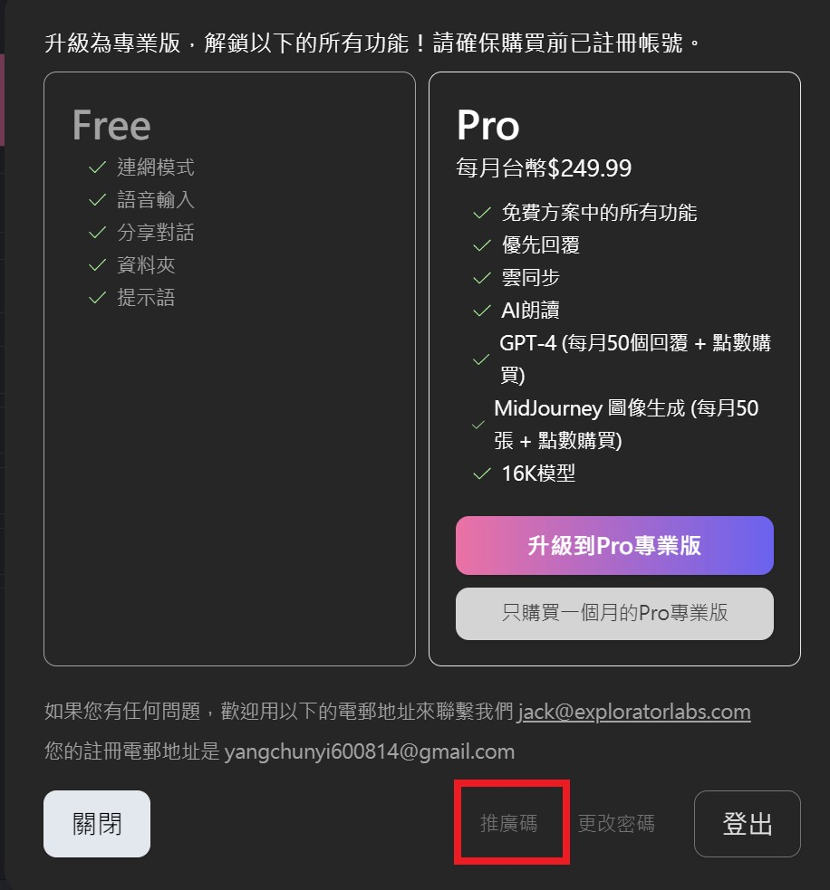
推廣碼: 0SZSQMuO

Slide 4
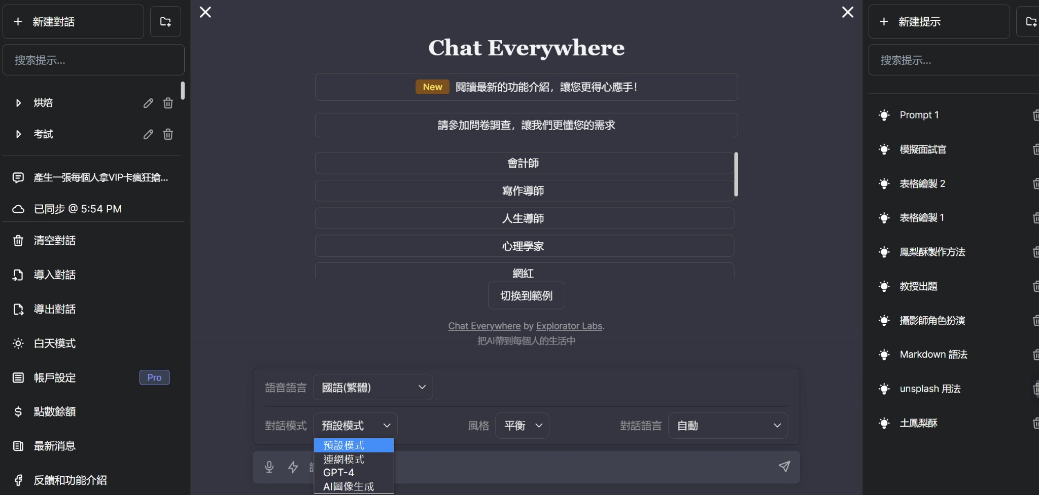

Slide 5
1.查閱程式碼、函式說明與範例
2.產生Python程式
3.重構程式與註解
4.除錯與生成說明文件
5.出題目與詳解

Slide 6
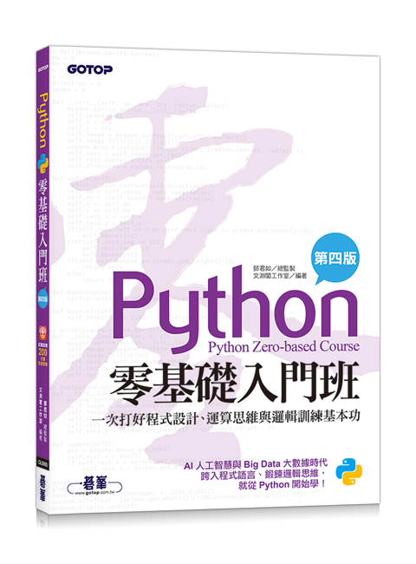
Python零基礎入門班(第四版)：一次打好程式設計、運算思維與邏輯訓練基本功(加贈「ChatGPT學Python入門」影音)
購買
博客來:https://tinyl.io/8ysY
蝦皮:https://tinyl.io/8ysa
天瓏: https://tinyl.io/8ysf
momo:https://tinyl.io/8ysj

Slide 7
1.查閱程式碼、函式說明與範例

Slide 8
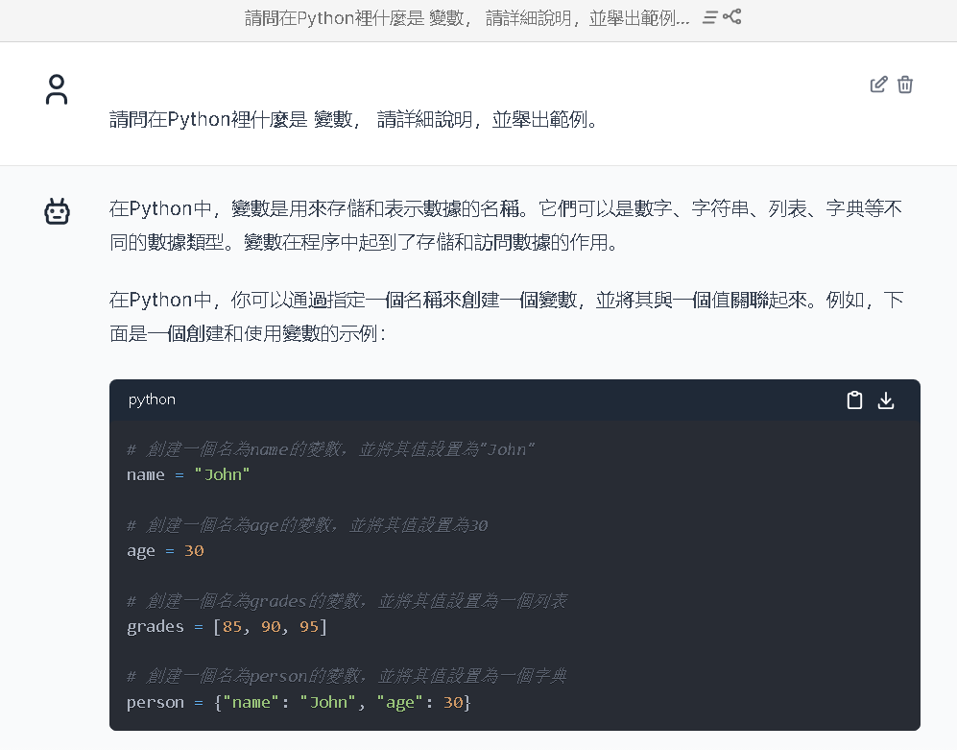
請問在Python裡什麼是 變數， 請詳細說明，並舉出範例。
CE:https://tinyl.io/8yrl

Slide 9
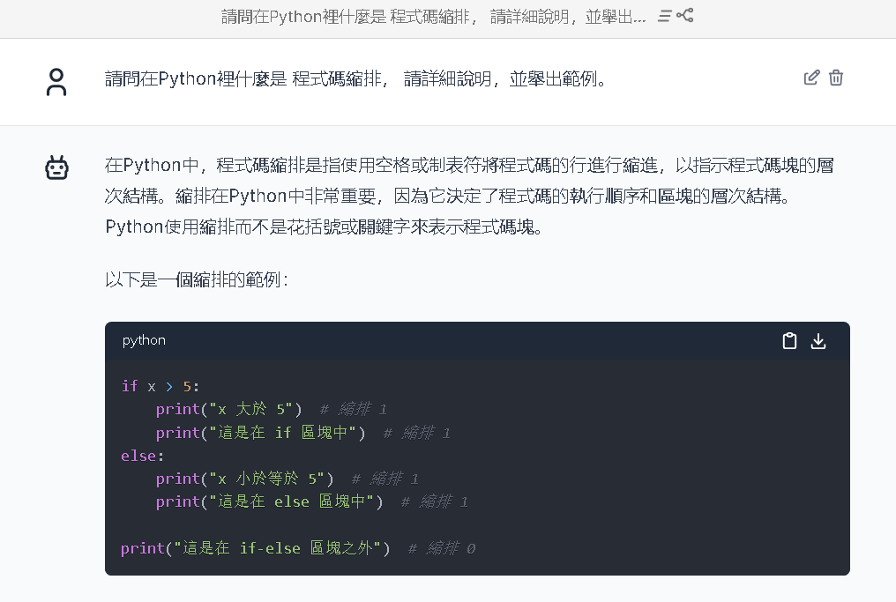
請問在Python裡什麼是 程式碼縮排， 請詳細說明，並舉出範例。
CE:https://tinyl.io/8ytP

Slide 10
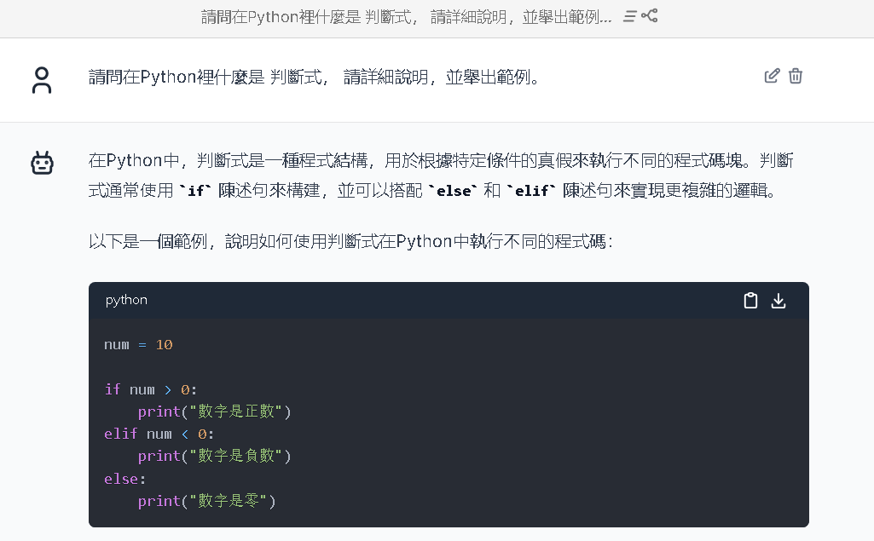
請問在Python裡什麼是 判斷式， 請詳細說明，並舉出範例。
CE:https://tinyl.io/8ytT

Slide 11
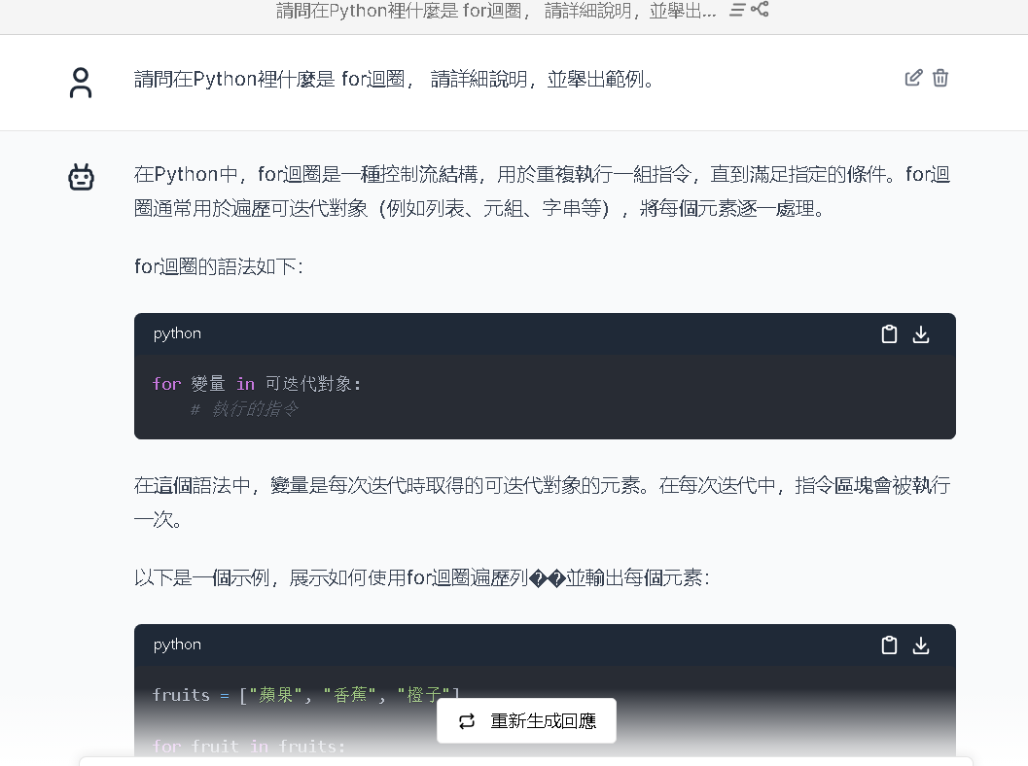
請問在Python裡什麼是 for迴圈， 請詳細說明，並舉出範例。
CE:https://tinyl.io/8yyl

Slide 12
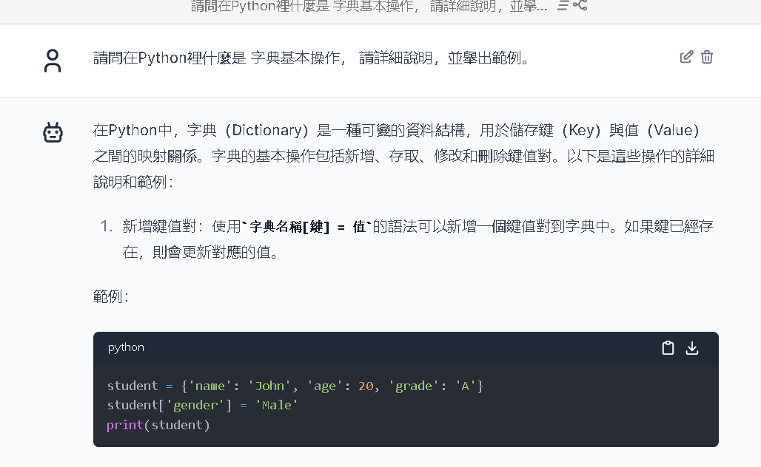
請問在Python裡什麼是 字典基本操作， 請詳細說明，並舉出範例。
CE:https://tinyl.io/8yzA

Slide 13
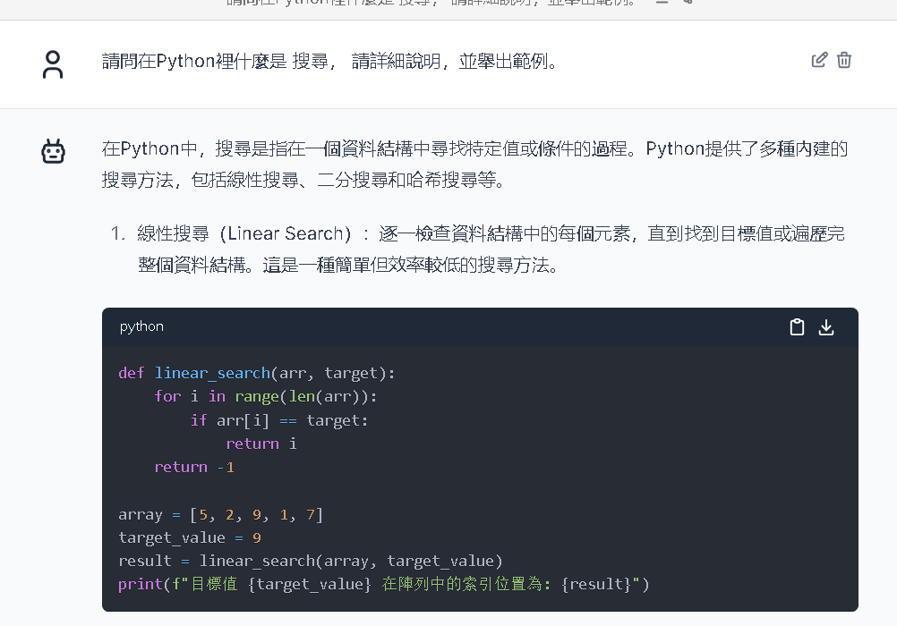
請問在Python裡什麼是 搜尋， 請詳細說明，並舉出範例。
CE:https://tinyl.io/8yzF

Slide 14
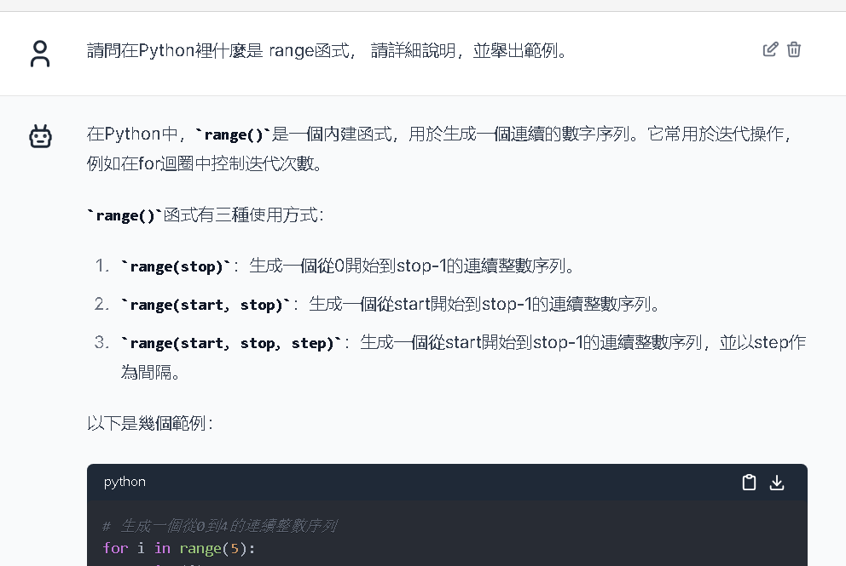
請問在Python裡什麼是 range函式， 請詳細說明，並舉出範例。
CE:https://tinyl.io/8yzL

Slide 15
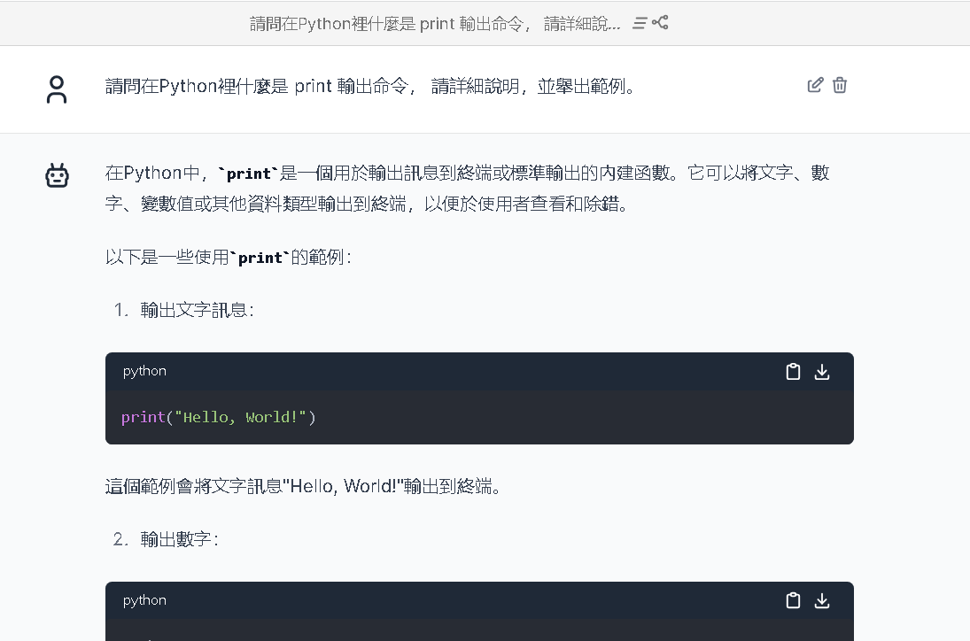
請問在Python裡什麼是 print 輸出命令， 請詳細說明，並舉出範例。
CE:https://tinyl.io/8yr8

Slide 16
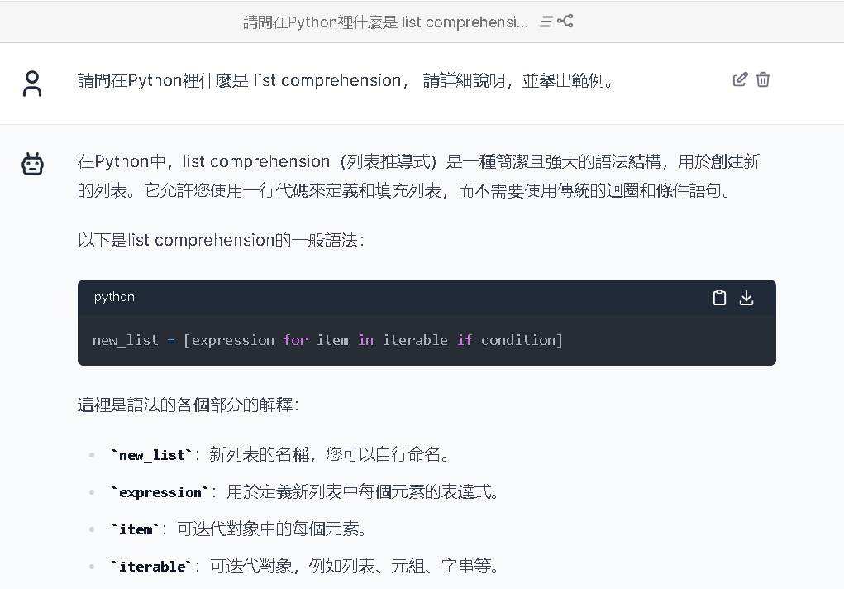
請問在Python裡什麼是 list comprehension， 請詳細說明，並舉出範例。
CE:https://tinyl.io/8yr2

Slide 17
2.產生Python程式

Slide 18
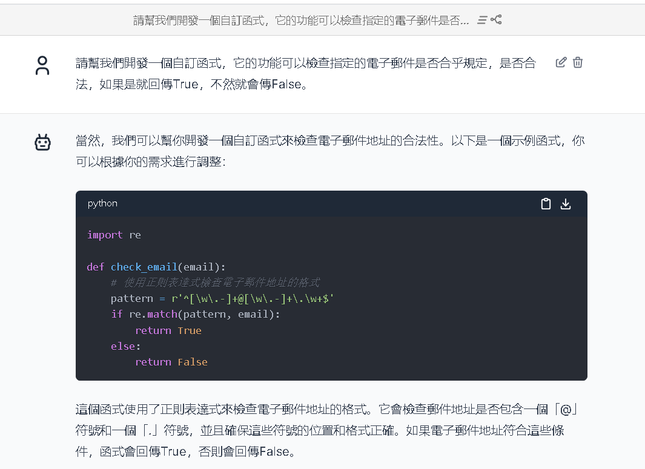
請幫我們開發一個自訂函式，它的功能可以檢查指定的電子郵件是否合乎規定，是否合法，如果是就回傳True，不然就會傳False。
CE:https://tinyl.io/8zDH

Slide 19
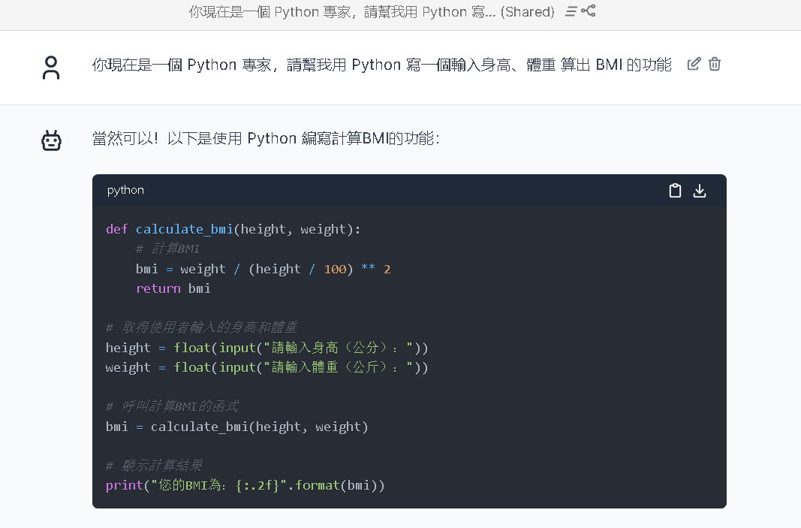
你現在是一個 Python 專家，請幫我用 Python 寫一個輸入身高、體重 算出 BMI 的功能
CE: https://tinyl.io/8wRd

Slide 20
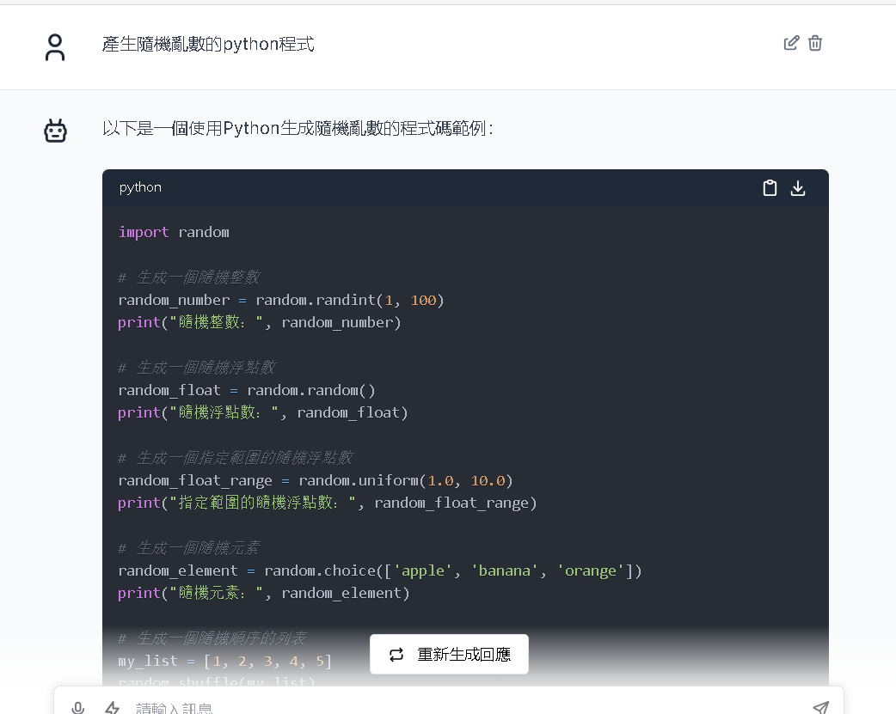
產生隨機亂數的python程式
CE: https://tinyl.io/8wRn

Slide 21
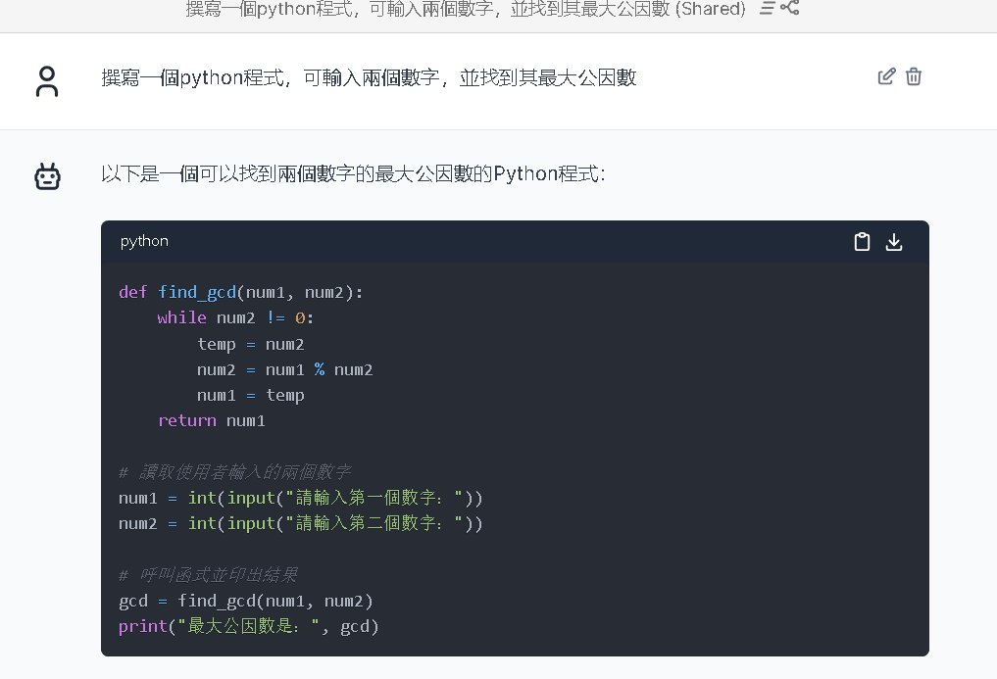
撰寫一個python程式，可輸入兩個數字，並找到其最大公因數
CE: https://tinyl.io/8wRq

Slide 22
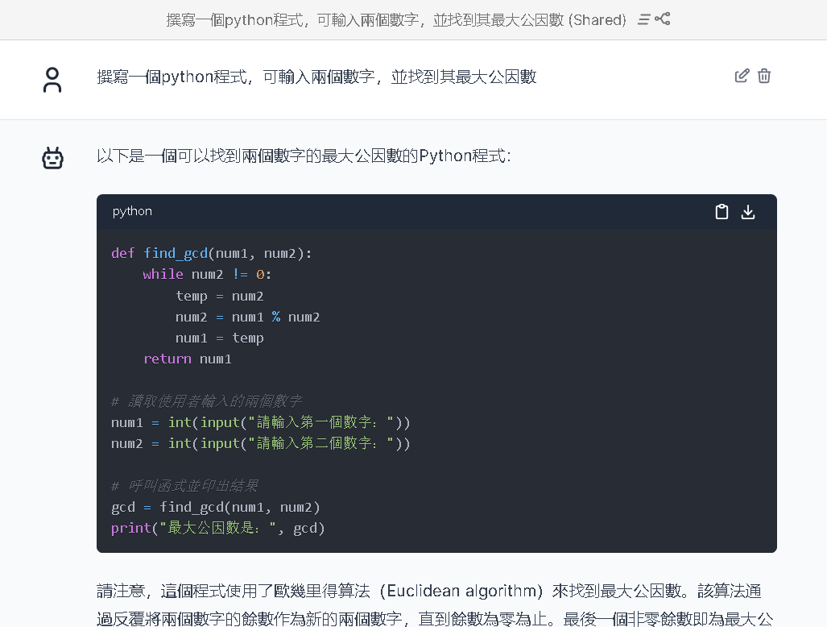
撰寫一個python程式，可輸入兩個數字，並找到其最大公因數
CE: https://tinyl.io/8wRq

Slide 23
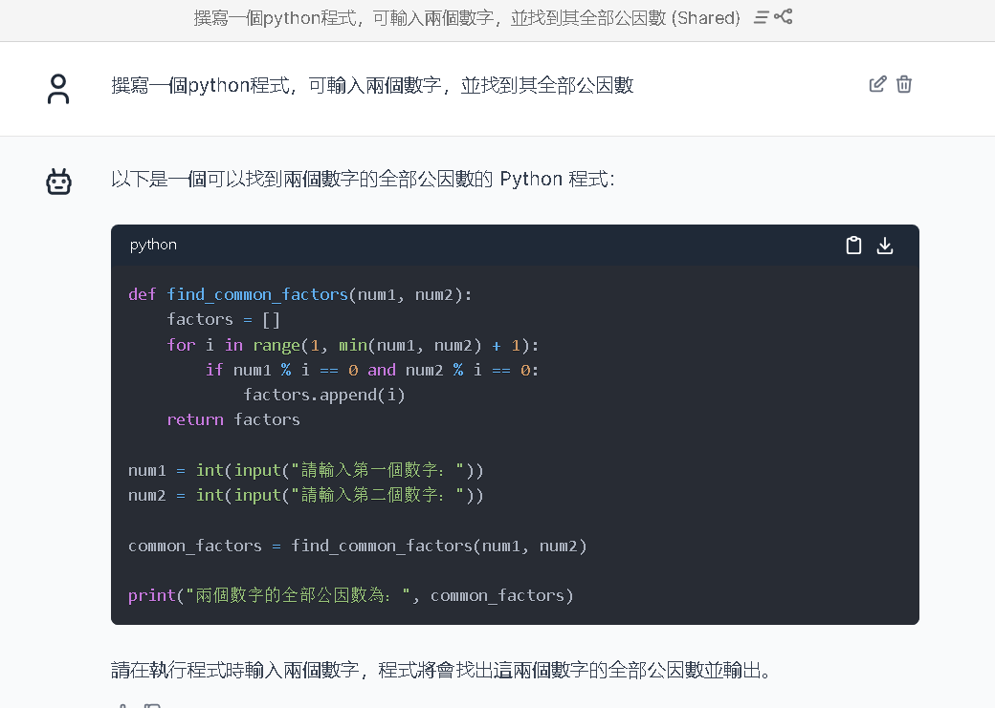
撰寫一個python程式，可輸入兩個數字，並找到其全部公因數
CE: https://tinyl.io/8wRv

Slide 24
3.重構程式與註解

Slide 25
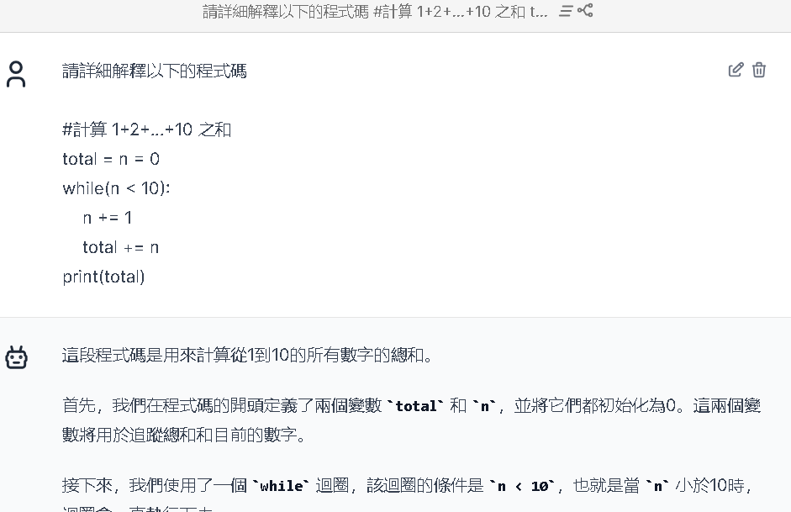
請詳細解釋以下的程式碼
貼上程式碼
CE:https://tinyl.io/8yo6

Slide 26
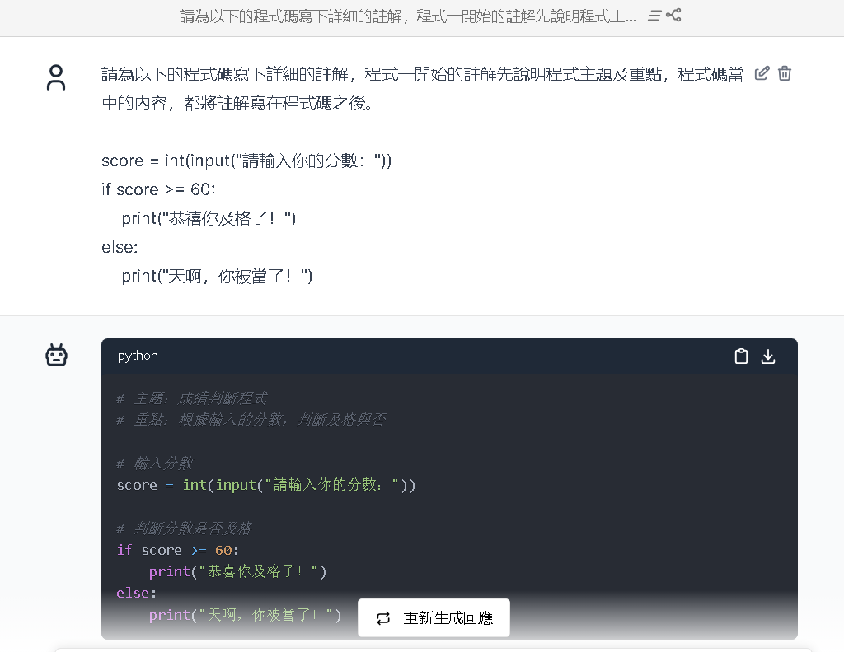
請為以下的程式碼寫下詳細的註解，程式一開始的註解先說明程式主題及重點，程式碼當中的內容，都將註解寫在程式碼之後。
貼上程式碼
CE: https://tinyl.io/8yoQ

Slide 27
4.除錯與生成說明文件

Slide 28
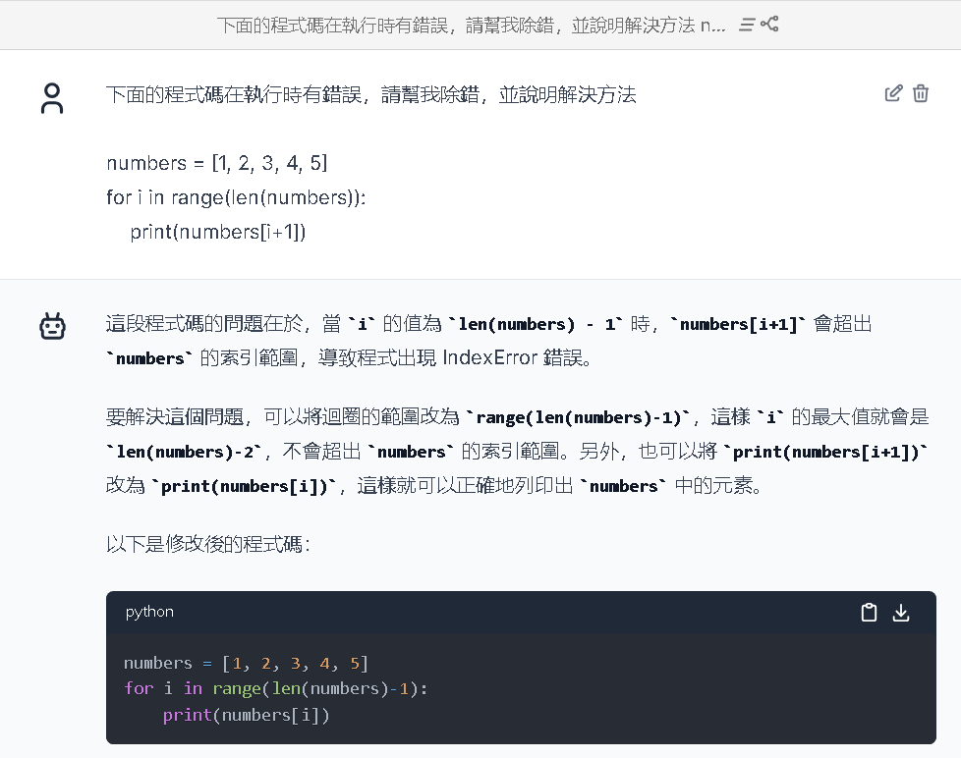
下面的程式碼在執行時有錯誤，請幫我除錯，並說明解決方法
numbers = [1, 2, 3, 4, 5]
for i in range(len(numbers)):
print(numbers[i+1])
CE:https://tinyl.io/8zDZ
但是列表中元素沒有全部印出來，要如何修改?
CE:https://tinyl.io/8zDe

Slide 29
5.出題目與詳解

Slide 30
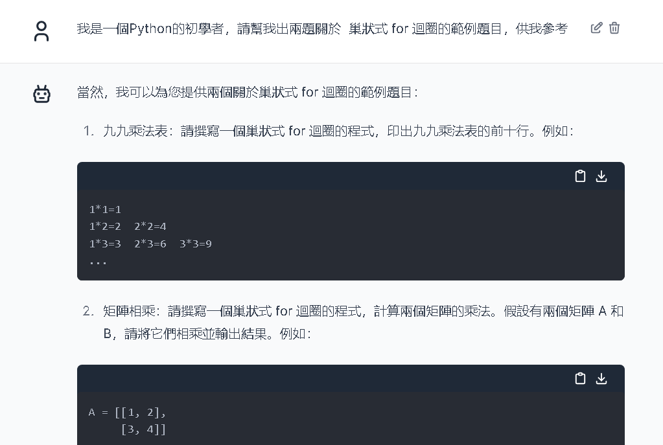
我是一個Python的初學者，請幫我出兩題關於 巢狀式 for 迴圈的範例題目，供我參考
CE:https://tinyl.io/8yRb
關於範例題目1，請給我一個參考解答

Slide 31
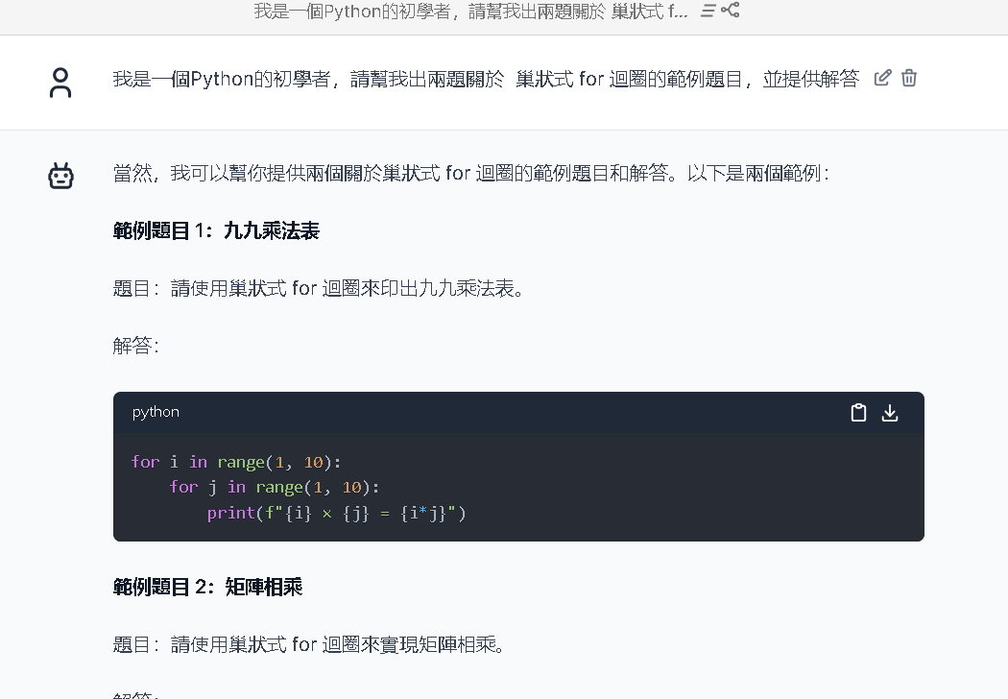
我是一個Python的初學者，請幫我出兩題關於 巢狀式 for 迴圈的範例題目，並提供解答
CE:https://tinyl.io/8yRh

Slide 32
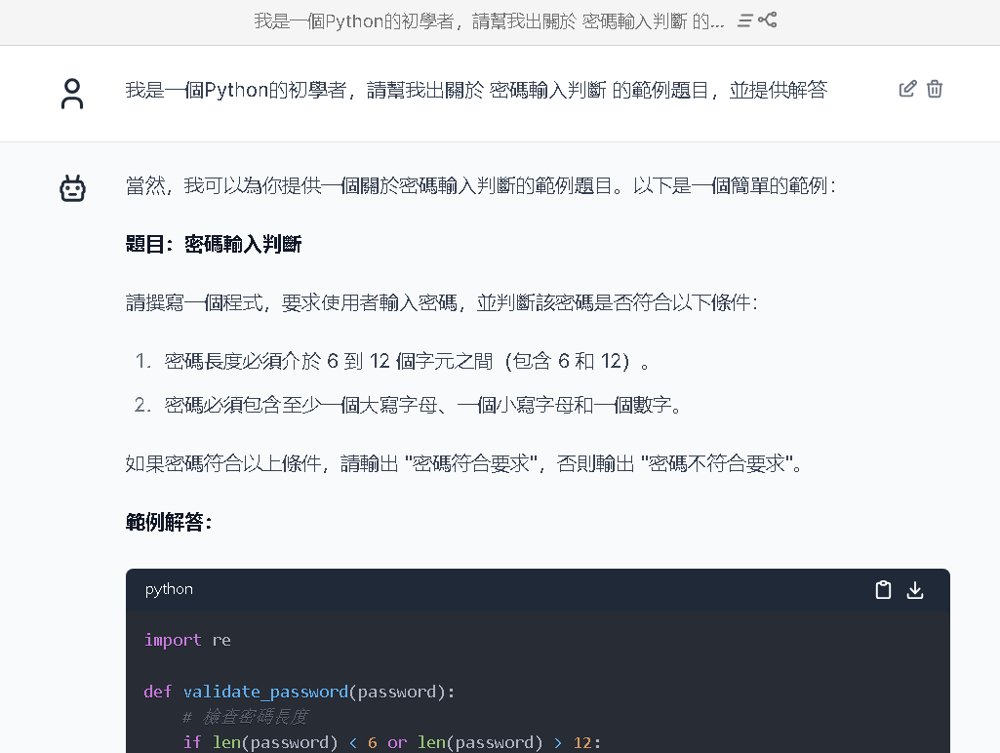
我是一個Python的初學者，請幫我出關於 密碼輸入判斷 的範例題目，並提供解答
CE:https://tinyl.io/8ytg

Slide 33
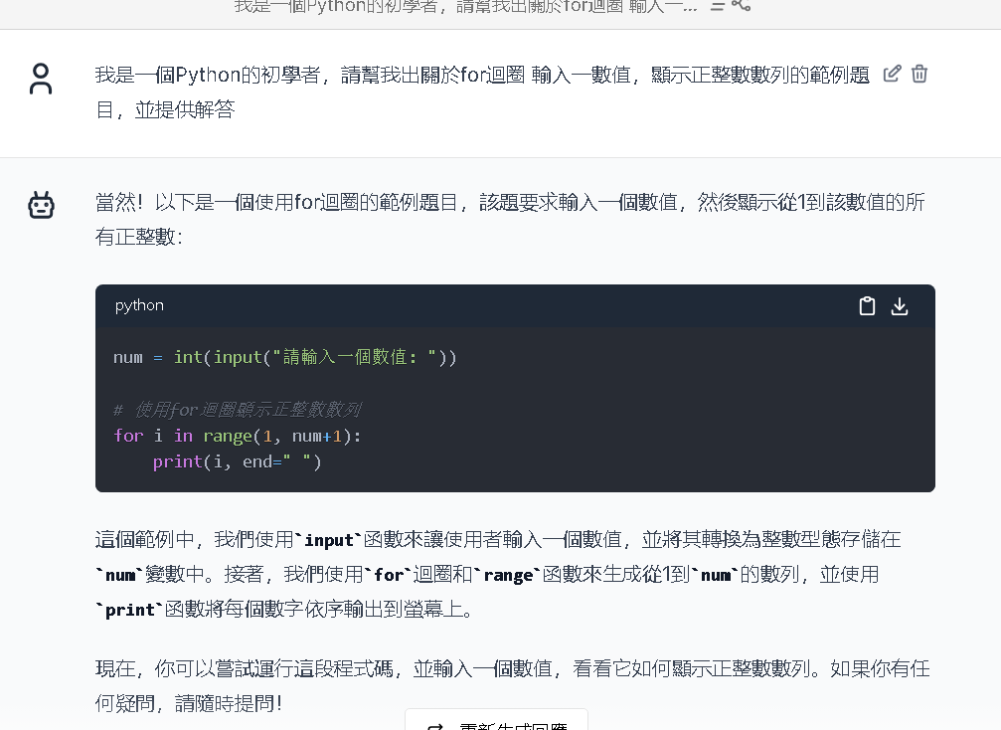
我是一個Python的初學者，請幫我出關於for迴圈 輸入一數值，顯示正整數數列的範例題目，並提供解答
CE:https://tinyl.io/8yz2

Slide 34
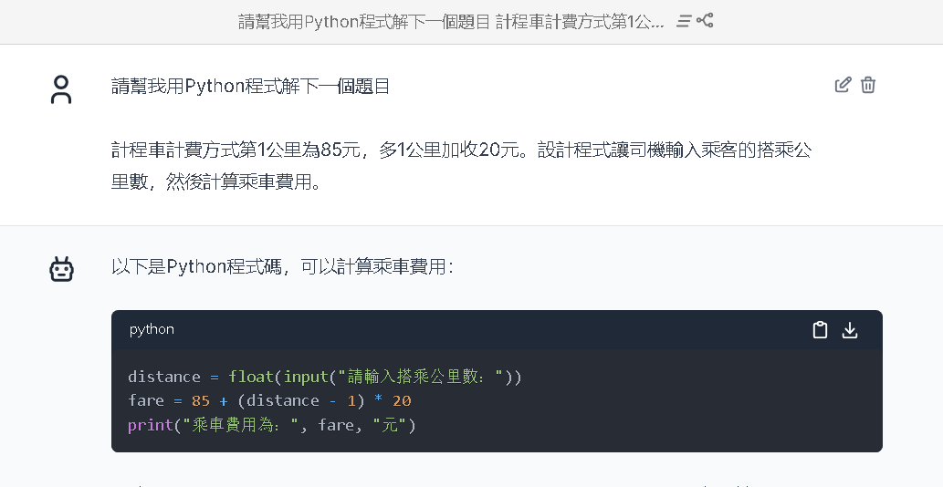
請幫我用Python程式解下一個題目
計程車計費方式第1公里為85元，多1公里加收20元。設計程式讓司機輸入乘客的搭乘公里數，然後計算乘車費用。
CE:https://tinyl.io/8zDj

Slide 35
請幫我用Python程式解下一個題目
將一個十進位正整數的奇數位數的和稱為A ，偶數位數的和稱為B，則A與B的絕對差值 |A －B| 稱為這個正整數的秘密差。
例如： 263541 的奇數位和 A = 6+5+1 =12，偶數位的和 B = 2+3+4 = 9 ，所以 263541 的秘密差是 |12 －9|= 3 。
給定一個 十進位正整數 X，請找出 X的秘密差。
APCS 題目
CE:https://tinyl.io/8zDo

Slide 36
2023-0720-ChatEverywhere-當Python程式設計助理 課後回饋單
https://forms.gle/YFJD89NbjvDv5NTQ9

